Slide 1
CLÉS POUR LA FRANCE en 20 icônes culturelles Francúzsko a jeho kultúrne ikony
Francúzsko a jeho kultúrne ikony

Slide 2
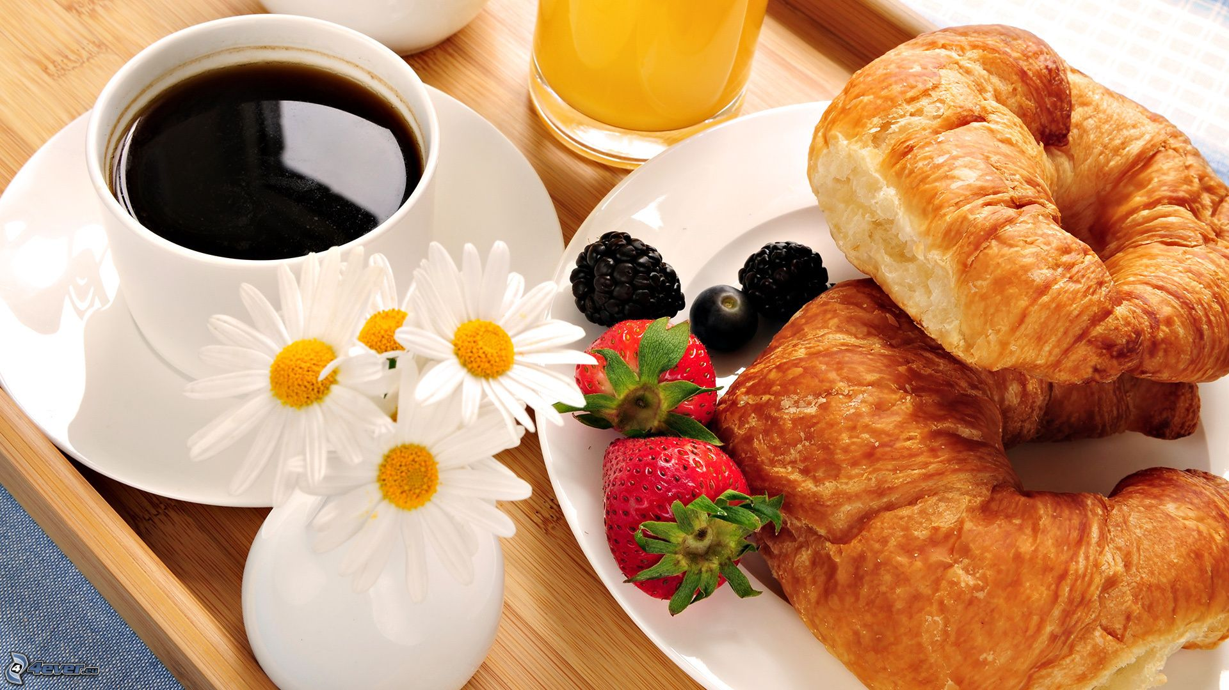
café et croissant káva a croissant
Voilà le couple idéal pour un petit déjeuner, avec le journal en plus.

Slide 3
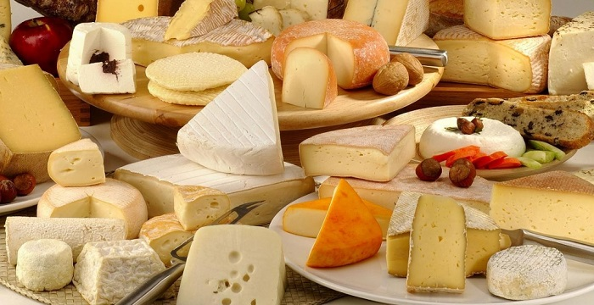
fromages syry
Avec 400 variétés en France, on a vraiment l’embarras du choix!

Slide 4
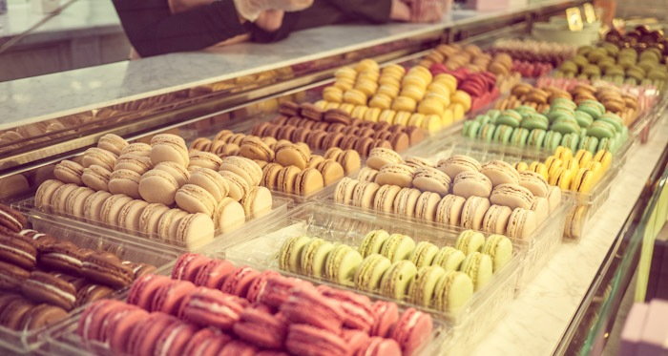
macarons makrónky
Il y en a de toutes couleurs, ils on un joli goût d’amende ei ils fondent dans la bouche comme un songe passager.

Slide 5
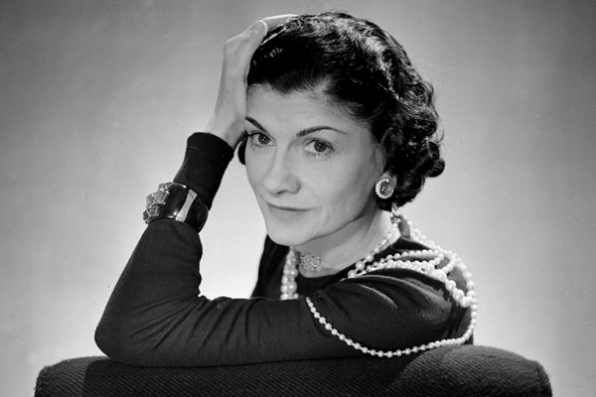
Coco Chanel
Sans elle, les femme seraient peut-être toujours prisonnières de leurs corsets.

Slide 6
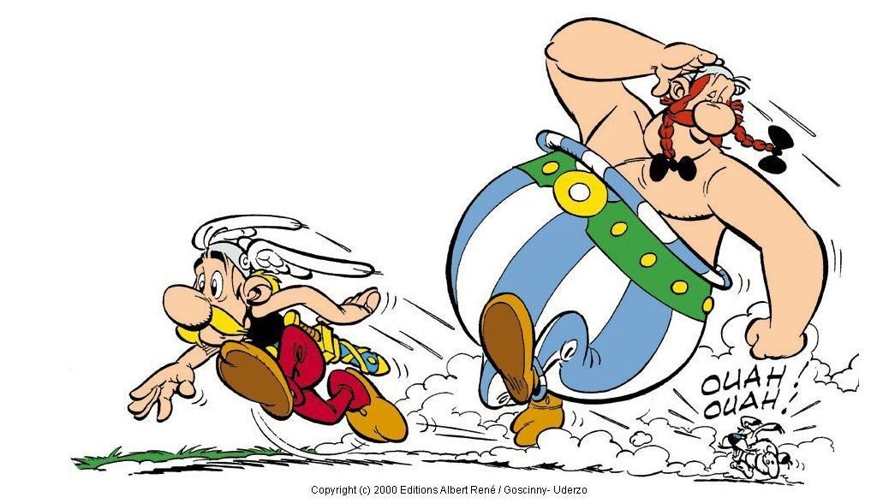
Astérix et Obelix
Les deux Gaulois de bande dessinée créés en 1960 par Uderzo (dessinateur) et Goscinny (scénariste).

Slide 7
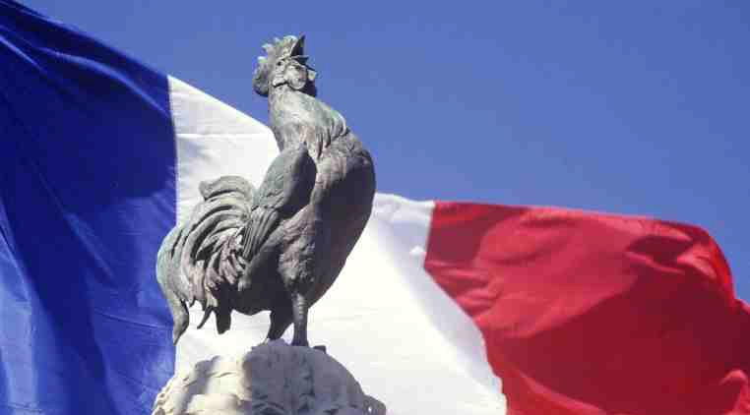
coq gaulois galský kohút
On le trouve au sommet des clochers ou sur les maillots des sportifs nationaux.

Slide 8
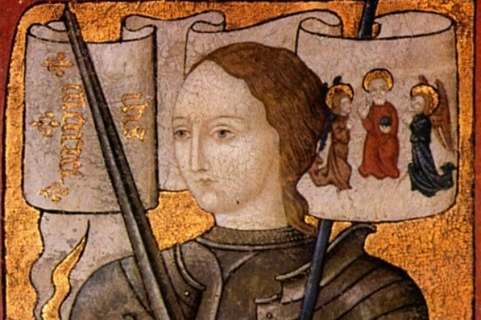
Jeanne d’Arc Jana z Arcu
Si cette jeune fille n’était pas intervenue, on parlerait peut-être anglais en France, aujourd’hui.

Slide 9
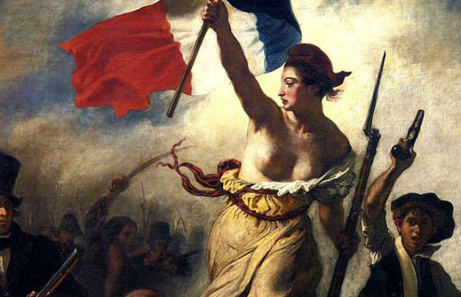
Marianne – symbol republiky a slobody
C’est une femme, elle représente la république et la liberté.

Slide 10
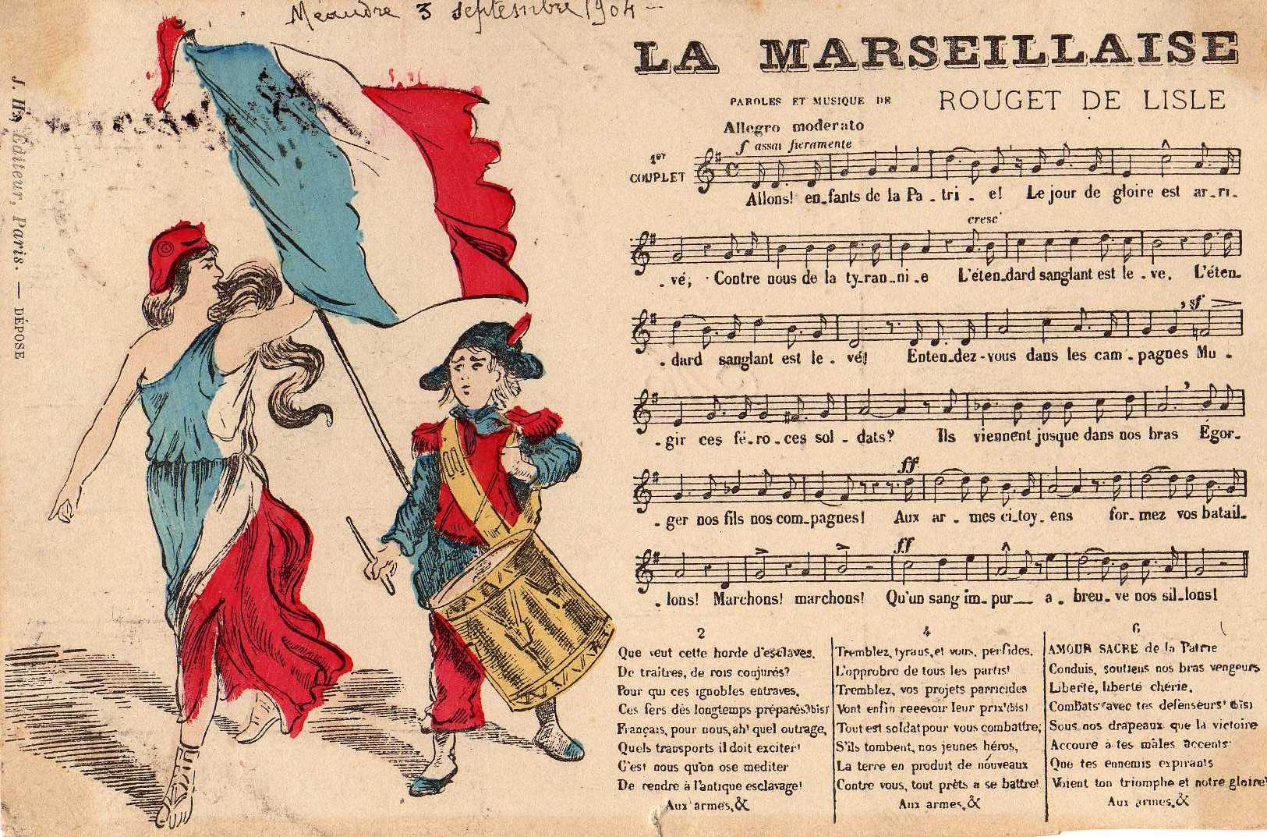
Marseillaise
On entonne ce chant dans les grandes occasions pour célébrer l’unité de la nation.

Slide 11
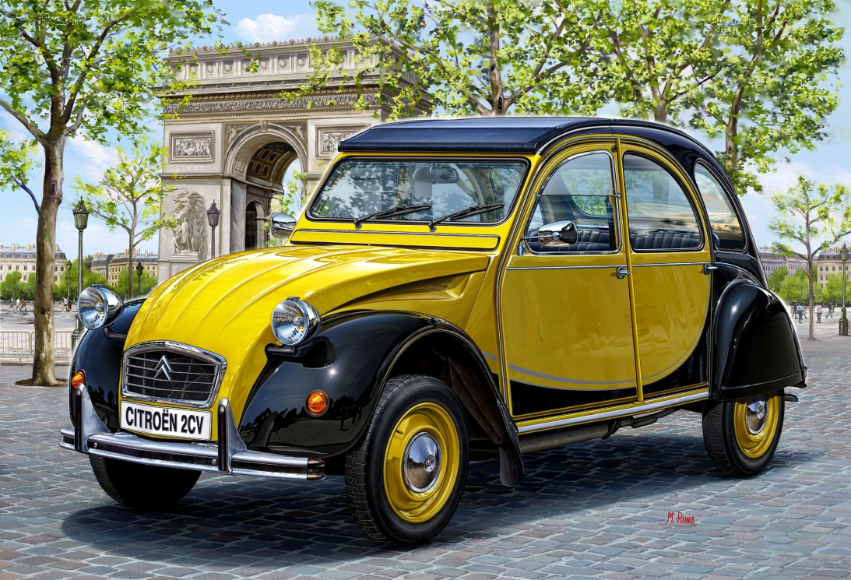
Citroën 2CV
Les premiers modèles de la « deux-chevaux » Citroën ont été commercialisés en 1948 et, des années cinquante, cette extraordinaire automobile circulait partout sur les routes de France.

Slide 12
Michelin
Il est gros et sympathique, il vous accompagne sur les routes de France.

Slide 13
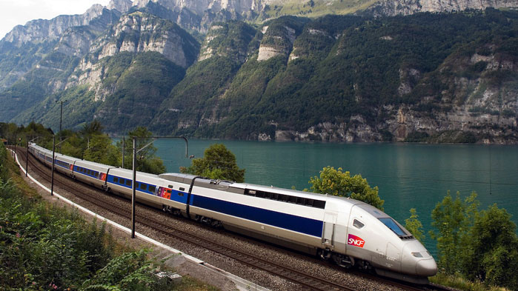
TGV (train à grande vitesse) rýchlovlak TGV
Avec lui, les distances n’ont presque plus l’importance.

Slide 14
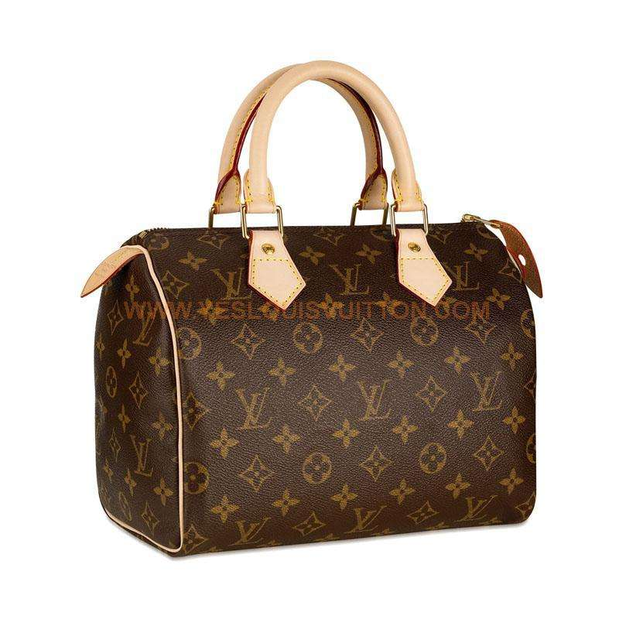
Vuitton
Explorez le monde de Louis Vuitton, ses collections femme et homme, son histoire, ses valeurs et son savoir-faire sur le Site Officiel France:
fr.louisvuitton.com

Slide 15
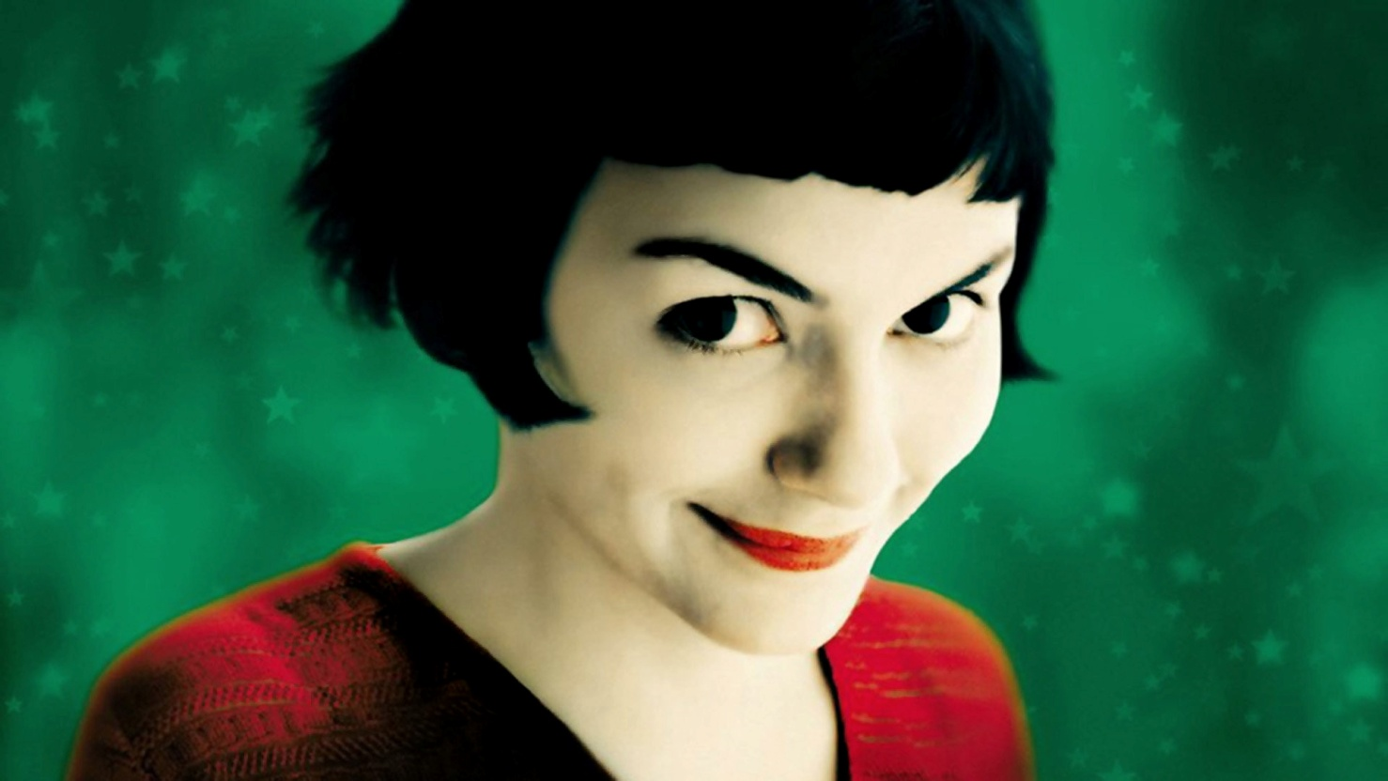
Amélie Poulain
Elle habite Montmartre et elle voudrait faire le bonheur de tout le monde.

Slide 16
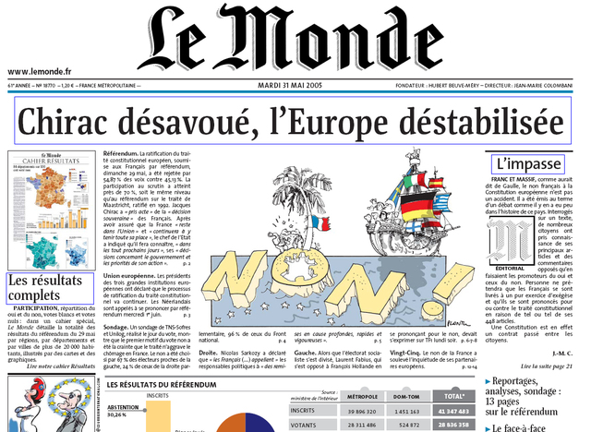
Le Monde
C’est le quotidien en France le plus international.

Slide 17
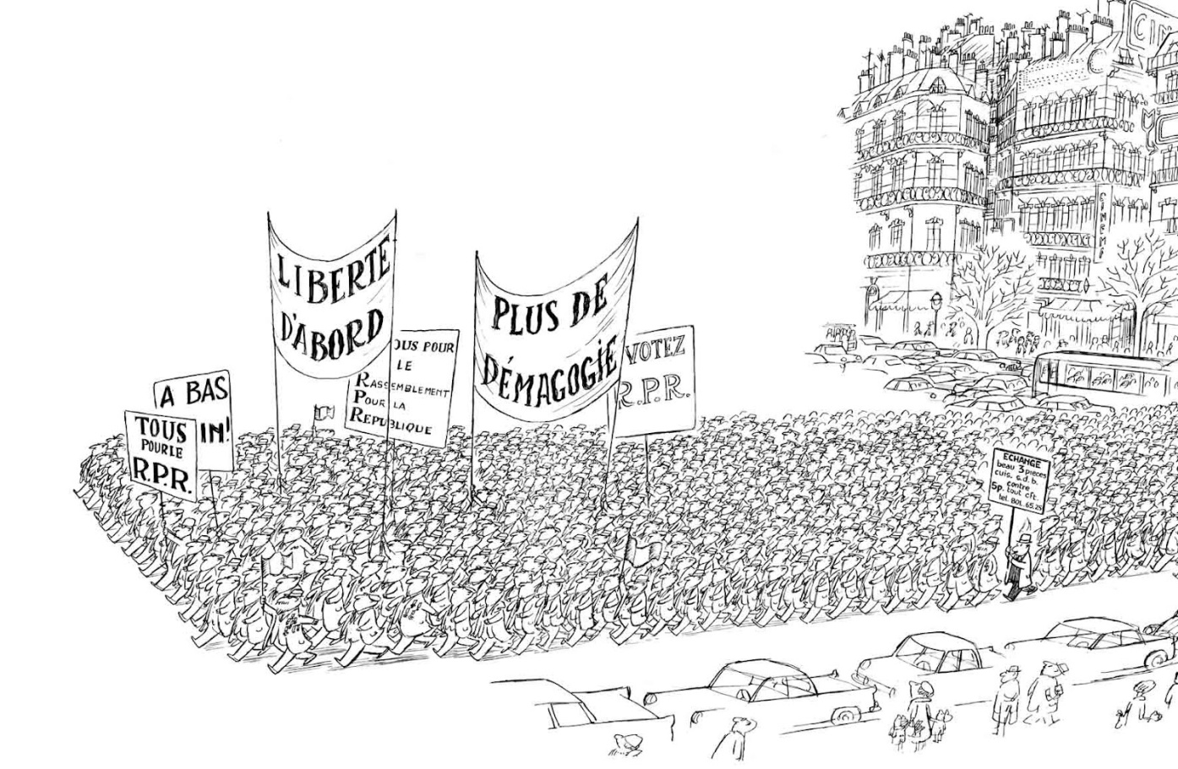
Sempé autor kreslenej podoby malého Mikuláša
Dans ses dessins, l’humain est tout petit et parait contingent.

Slide 18
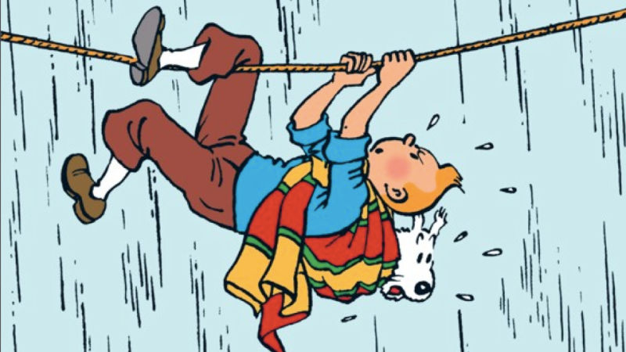
Tintin
Ce jeune journaliste s’est promené sur la lune avant tout le monde.

Slide 19
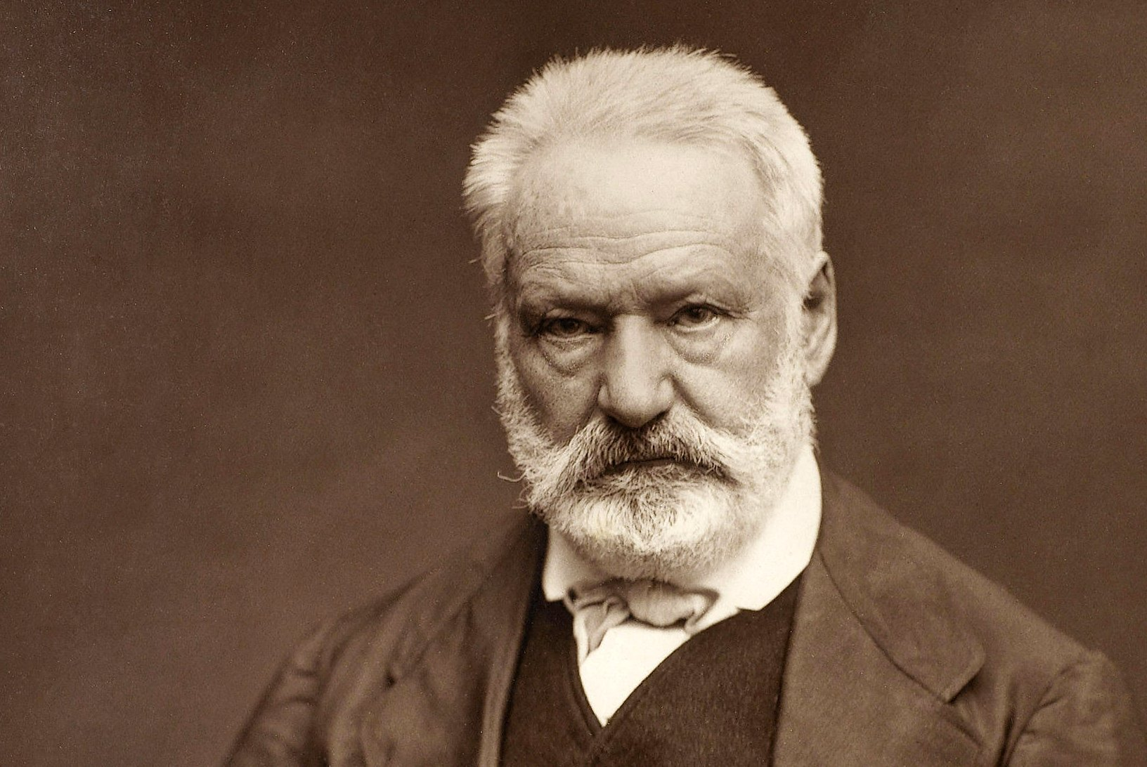
Victor Hugo
Il est probable que vous marcherez un jour sur une avenue qui porte le nom de cet auteur du 19e siècle.

Slide 20
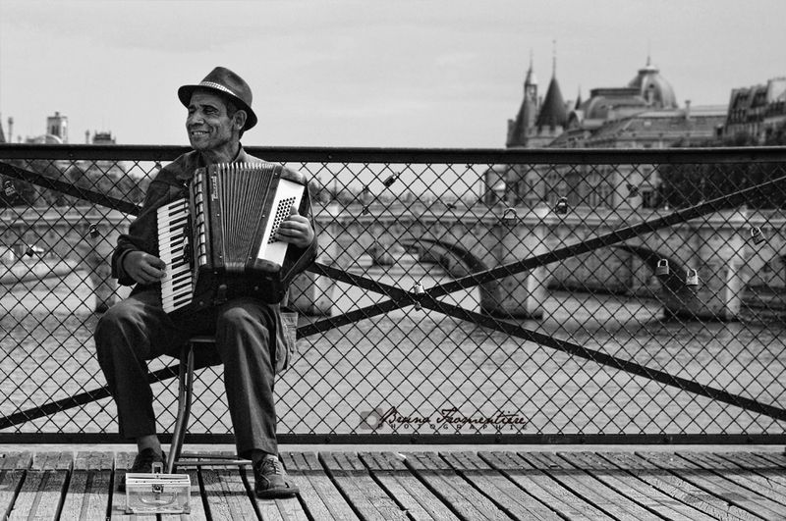
accordéon harmonika
Cet instrument accompagne les images du Paris des touristes, des rues de Montmartre, des quartiers pitoresques.

Slide 21
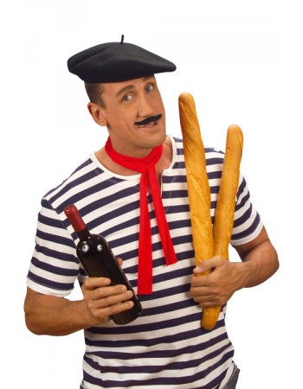
baguette et béret bageta a baretka
Accueil >
Articles de fête >
Chapeaux >
Chapeaux adultes >
Pays du monde >
Béret noir
Référence 8524F
Béret noir
.
*Qté
Ces deux objets vont très bien ensemble pour composer une image stéréotypée du Français.

Slide 22
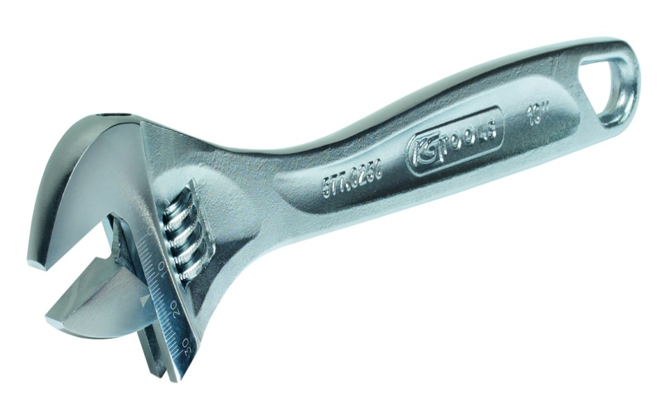
Source
Denis C. Meyer: Clés pour la France en 80 icônes culturelles. Paris, Hachette 2010.

